Slide 1
Muutamia uskomuksia patenteista
Panu Kuosmanen
Aalto-yliopisto

Slide 2
Uskomus 1
Kenen tahansa satunnaisesti valitun henkilön asiantuntemus patenttiasioissa

Slide 3
Todellisuus
Miten keksintö on ilmaistu patenttivaatimuksissa?
Patentin kiertäminen täysin laillista, mutta ymmärtääkö ”kuka tahansa” sen
Uudelleensuunnittelu ja kehitystyö lähes kaiken teknisen kehityksen pohjana

Slide 4
Kysymykset 1
Onko tämä ”kenen tahansa” mielestä laitonta toimintaa?
Toisen patenttia/keksintöä ei saisi käyttää oman kehitystyön pohjana – oikein vai väärin?

Slide 5
Uskomus 2
Kunnioitus keksijöitä kohtaan

Slide 6
Kysymykset
Iso yritys ”varastaa vilpillisesti” keksinnön yksityiseltä keksijältä
”Kuka tahansa” kunnioittaa enemmän kantajan patentin omistajaa, vaikka tämä olisi suuryritys tai jopa ns. patenttipeikko

Slide 7
Uskomus 3
Suuri yritys valehtelee, varastaa ja petkuttaa saadakseen kilpailuetua
Pieni yritys tai yksityinen keksijä ei koskaan tee näin

Slide 8
Todellisuus
Kantajalla on todistustaakka osoittaa, että hänen patenttiaan on loukattu, mutta juryn jäsen (”kuka tahansa”) siirtää helposti loukkaamattomuuden osoittamisen vastaajalle

Slide 9
Uskomus 4
Juryn jäsenillä (”kuka tahansa”) on suuri kunnioitus ja luottamus patenttivirastoa ja –järjestelmää kohtaan

Slide 10
Uskomus 4
Patenttivirasto on erehtymätön eikä tee virheitä

Slide 11
Uskomus 5
Patentteja on vaikea saada ja niiden tutkimusprosessi on huolellinen
Uskotaan, että kerran myönnetty patentti on pitävä ja se on myönnetty oikein perustein
Näin ei läheskään aina ole

Slide 12
Uskomus 6
”Toimialamme on sellainen, että patenttisuojaa ei tarvita tai patentti ei suojaa mitään”
Microsoft ei suojannut juuri mitään ennen vuotta 1990, 2000-luvulla siitä on tullut merkittävä hakija USA:ssa (ja muualla)
Google, joka ei suojannut juuri mitään ennen vuotta 2000, osti Motorolan nimenomaan patenttisalkun takia

Slide 13
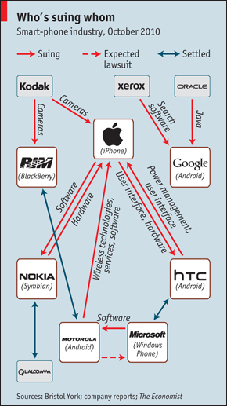
Matkapuhelinkiistat

Slide 14
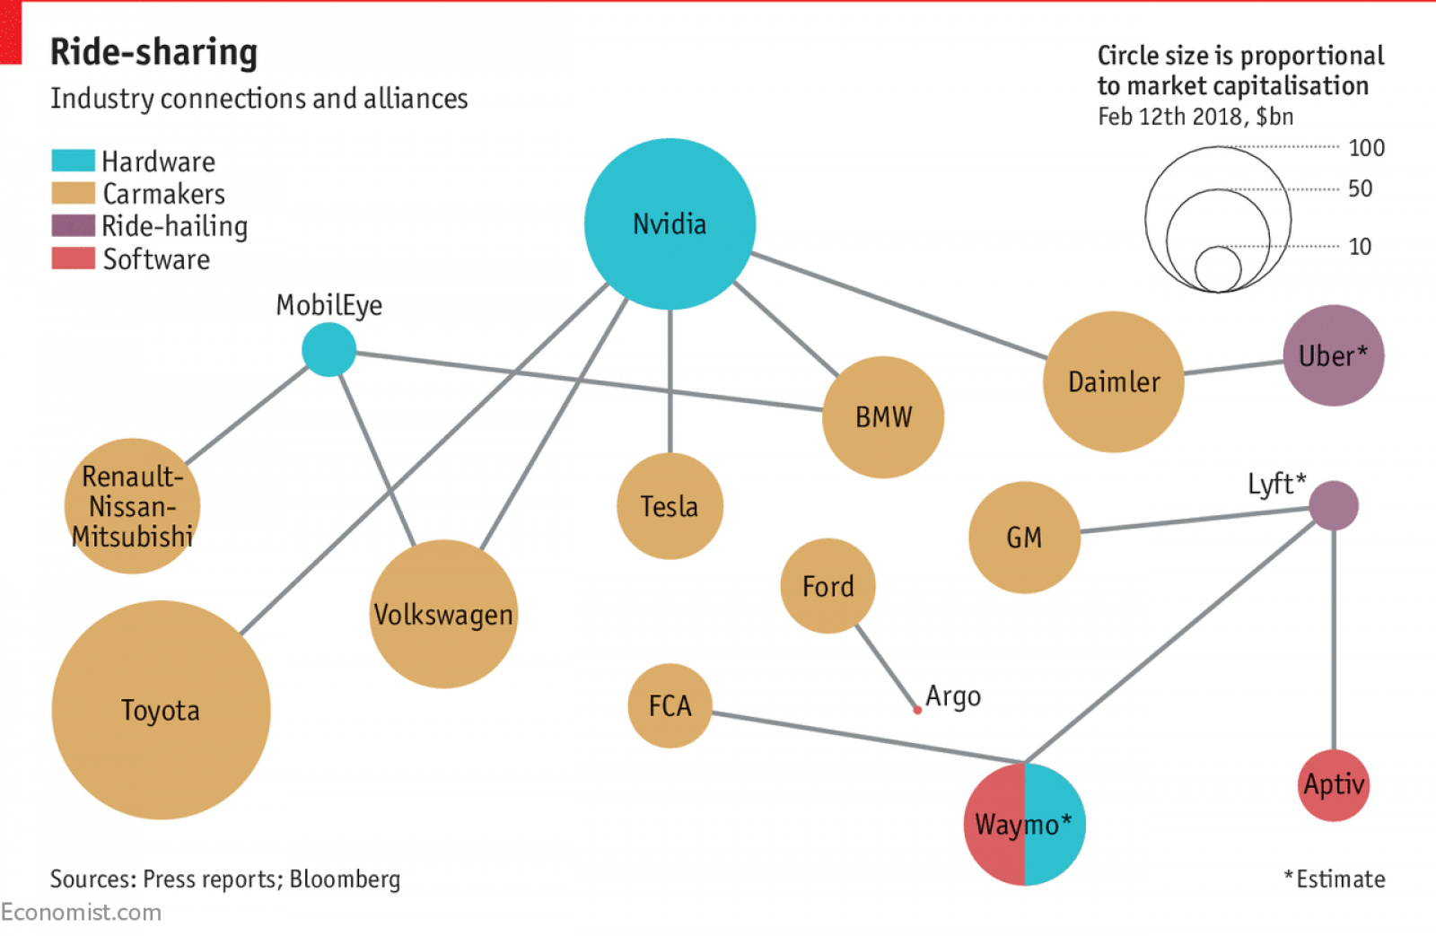
Älykäs liikenne (ja tulevaisuuden kiistat?)

